Slide 1


Slide 2

WorkShop: Introducción a PowerBI

Slide 3
Definición

Slide 4

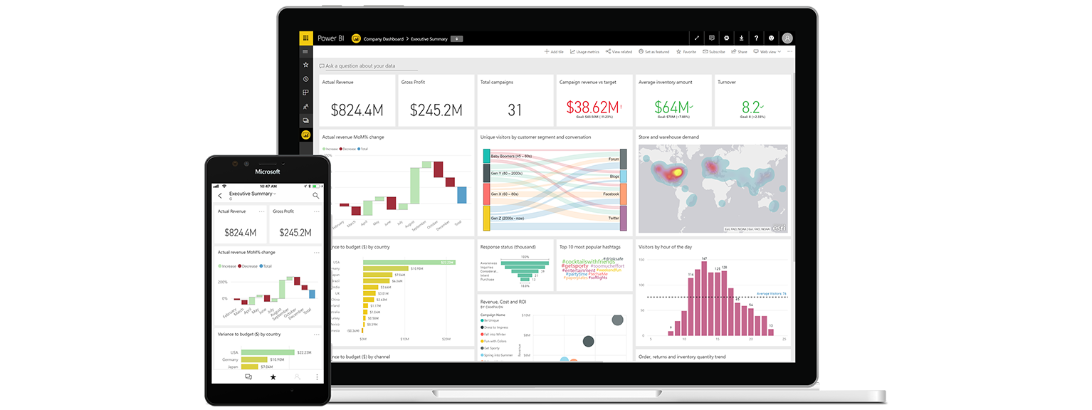
Sé Dice que con Power BI podemos…
Tomar decisiones informadas rápidamente. Conecte, modele y explore sus datos con informes visuales en los que puede colaborar y que puede publicar y compartir.

Slide 5

¿Qué es la Suite Power BI?
Power BI es una solución de análisis empresarial que permite visualizar los datos y compartir información con toda la organización, o insertarla en su aplicación o sitio web. Conéctese a cientos de orígenes de datos y dé vida a sus datos con sus reportes dinámicos.
Power BI se lanzó por primera vez al público en general el 24 de julio de 2015.
Notes:
Según Wikipedia:

Slide 6
Componentes del Ecosistema de Power BI
Power BI Desktop: Diseña y publica informes al servicio.
Power BI Services: Servicio Online donde se aloja el informe.
Power BI Mobile: App donde podremos visualizar nuestro informe.
Power BI Gateway: Utilizado para poder refrescar data.
Power BI Report Server: Informes en las instalaciones de la empresa.
Power BI Embedded: Utilizado para insertar reportes en aplicaciones.
Power BI Visual MarketPlace: Mercado de Visualizaciones Personalizadas.
Notes:
Según Wikipedia:

Slide 7
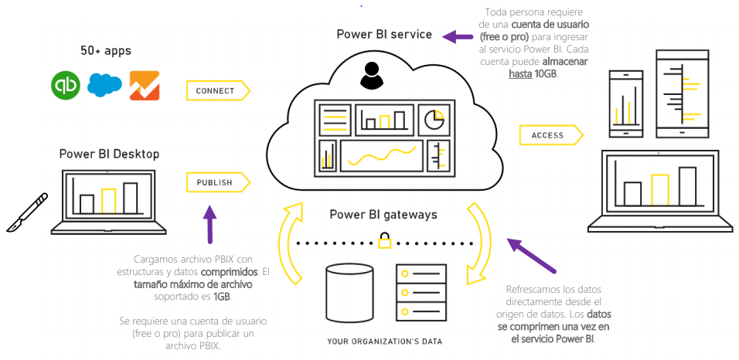
Arquitectura de Power BI
https://mindmajix.com/introduction-to-powerbi-and-powerbi-architecture
Notes:
Según Wikipedia:

Slide 8
¿Qué es Power BI Desktop?
Power BI Desktop es una aplicación gratuita que se puede instalar en el equipo local y que le permite conectarse a los datos, transformarlos y visualizarlos. Con Power BI Desktop, puede conectarse a varios orígenes de datos diferentes y combinarlos en un modelo de datos que le permite crear objetos y compartirlos en su organización.
Notes:
Según Wikipedia:

Slide 9
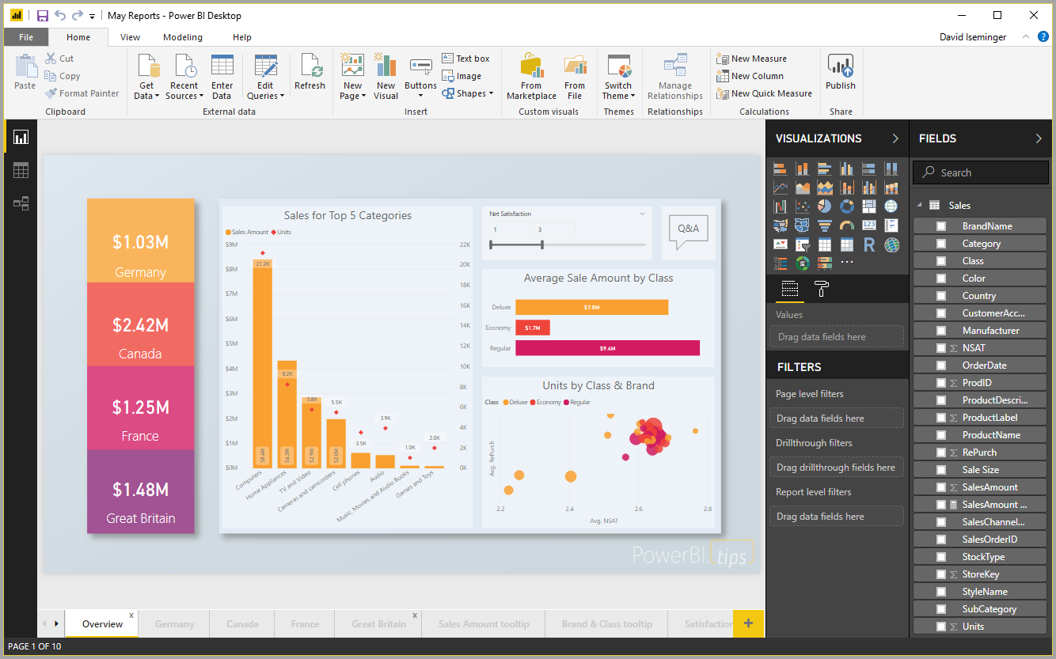
¿Qué es Powe BI Desktop?
Notes:
Según Wikipedia:

Slide 10
¿Qué realizamos en Power BI Desktop?
Conectar a datos.
Transformar y limpiar datos, para crear un modelo de datos.
Crear objetos visuales, que proporcionan representaciones visuales de los datos.
Crear informes que son colecciones de objetos visuales, en una o varias páginas de informes.
Compartir informes con otros usuarios mediante el servicio Power BI.
Notes:
Según Wikipedia:

Slide 11
¿Qué es Power BI Services?
Power BI consta de un servicio SaaS (software como servicio) en línea denominado servicio Power BI.
El software como servicio (SaaS) permite a los usuarios conectarse a aplicaciones basadas en la nube a través de Internet y usarlas. Algunos ejemplos comunes son el correo electrónico, los calendarios y las herramientas ofimáticas (como Microsoft Office 365).
Notes:
Según Wikipedia:

Slide 12
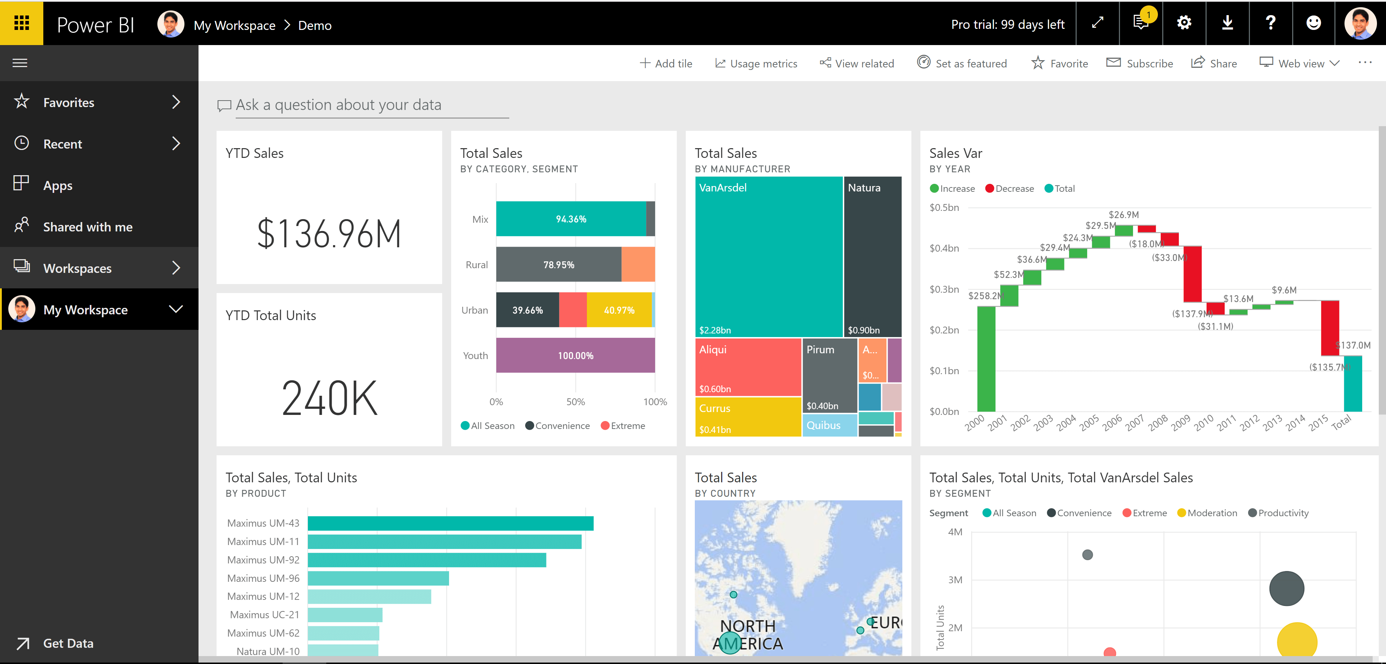
¿Qué es Power BI Service?
Notes:
Según Wikipedia:

Slide 13
¿Qué realizamos en Power BI Services?
Su principal función es almacenar el proyecto de Power BI en la nube para poder compartirlo.
Desde el servicio podemos conectarnos a distintos tipos de datos.
Podemos crear reportes, como lo hace Power BI Desktop.
Podemos compartir nuestro reporte ya sea al publico en general o a personas de nuestra organización.
Notes:
Según Wikipedia:

Slide 14
¿Qué es Power BI Report Server?
Power BI Report Server es un servidor de informes local con un portal web en el que muestra y administra informes y KPI. Junto con él, se incluyen herramientas para crear informes de Power BI, informes paginados, informes móviles y KPI. Los usuarios pueden acceder a los informes de maneras diferentes: verlos en un explorador web o en un dispositivo móvil, o como un correo electrónico en su bandeja de entrada.
Notes:
Según Wikipedia:

Slide 15
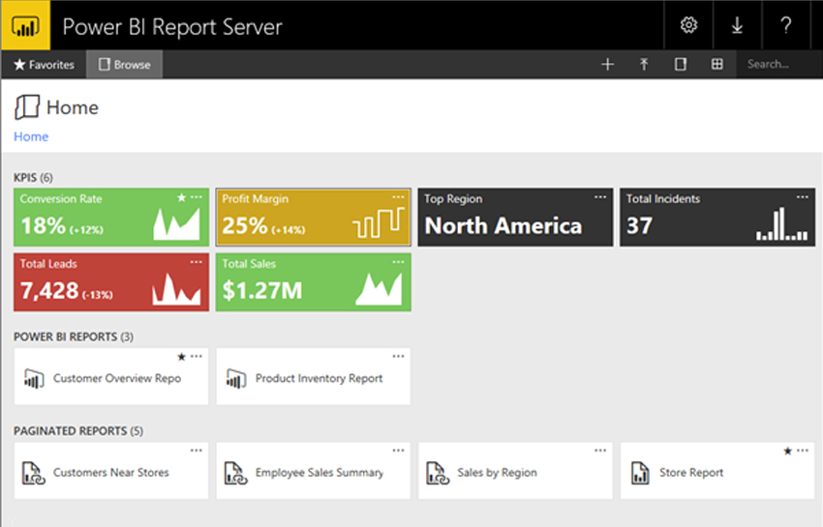
¿Qué es Power BI Report Server?
Notes:
Según Wikipedia:

Slide 16
¿Power BI Services vs Report Server?
Características | Power BI Report Server | Servicio Power BI | Notas
Implementación | Local u hospedada en la nube | Nube | Power BI Report Server se puede implementar en máquinas virtuales de Azure (implementación hospedada en la nube) si tiene licencia de Power BI Premium.
Ciclo de versiones | Una vez cada cuatro meses | Una vez al mes | Las últimas características y correcciones primero se incorporan en el servicio Power BI. La mayoría de las funcionalidades se incorporan en algunas de las próximas versiones de Power BI Report Server; algunas características solo están indicadas para el servicio Power BI.
Crear informes de Power BI en Power BI Desktop | Sí | Sí
Crear informes de Power BI en el explorador | No | Sí
Puerta de enlace necesaria | No | Sí para orígenes de datos locales
Streaming en directo | No | Sí | Streaming en directo en Power BI
Paneles | No | Sí | Paneles en el servicio Power BI
Distribuir grupos de informes con aplicaciones | No | Sí | Crear y publicar aplicaciones con los paneles e informes
Paquetes de contenido | No | Sí | Paquetes de contenido organizativo: Introducción
https://docs.microsoft.com/es-es/power-bi/report-server/compare-report-server-service
Notes:
Según Wikipedia:

Slide 17
Licenciamiento

Slide 18
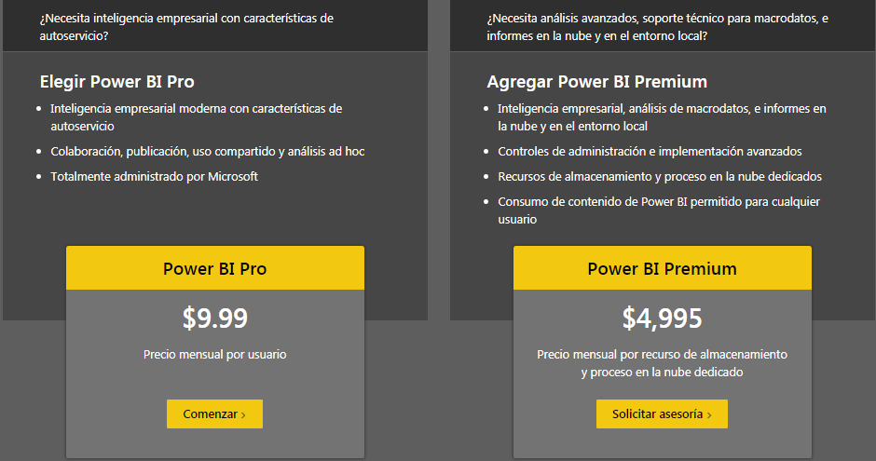
Power BI Pro vs Premium
Notes:
Según Wikipedia:

Slide 19
Licenciamiento por Usuario
Las licencias de Power BI Pro y gratuitas. Una licencia de Power BI Pro permite acceder a todo el contenido y las funcionalidades del servicio Power BI, incluida la capacidad de compartir el contenido y colaborar con otros usuarios que tengan la licencia Pro. Solo los usuarios de la versión Pro pueden publicar y consumir contenido en áreas de trabajo de las aplicaciones, compartir paneles y suscribirse a paneles e informes.
Notes:
Según Wikipedia:

Slide 20
Free vs Pro
Característica | Gratis | Pro
Conexión a más de 70 orígenes de datos | SI | SI
Publicación en Web | SI | SI
Exportación a PowerPoint, Excel y CSV | SI | SI
Distribución empresarial
Aplicaciones | NO | SI
Suscripciones de correo electrónico | NO | SI
API y controles insertados | NO | SI
Colaboración
Uso compartido entre iguales | NO | SI
Áreas de trabajo de la aplicación | NO | SI
Análisis en Excel y en Power BI Desktop | NO | SI
https://docs.microsoft.com/es-es/power-bi/service-features-license-type
Notes:
Según Wikipedia:

Slide 21
Licenciamiento por Capacidad
Las licencias de Power BI Premium, proporciona capacidad dedicada para proporcionar un rendimiento más estable y admitir volúmenes de datos mayores en Power BI. Para los usuarios individuales, Premium también permite una amplia distribución de contenido por parte de los usuarios de Pro sin solicitar licencias Pro a los destinatarios que ven el contenido
Notes:
Según Wikipedia:

Slide 22
PBI y el Cuadrante Magico de Gartnet

Slide 23
¿Qué es el cuadrante Mágico de Gartner?
El cuadrante Mágico de Gartner hace referencia a una herramienta gráfica líder a nivel mundial con la que muchas compañías, entre ellas las mas relevantes de la industria tecnológica son evaluadas. Para determinar sus niveles de calidad, seguridad, uso de los productos. Asi como el buen desempeño durante todo el año laboral en su sector.

Slide 24
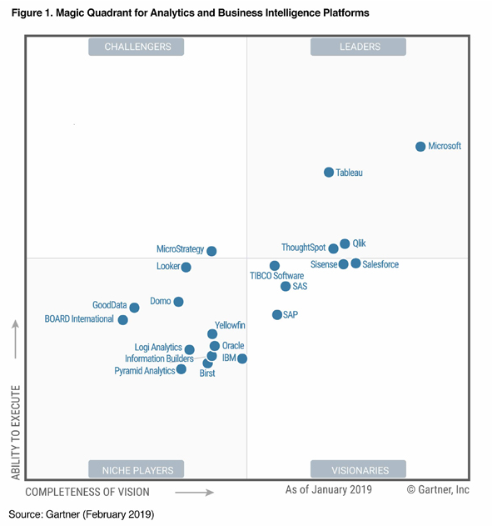
CMG para Business Intelligence
Una visión integral del producto, una experiencia de ventas positiva y una experiencia de usuario intuitiva contribuyeron a altos niveles de satisfacción del cliente y ayudaron a posicionar a Microsoft como un líder del cuadrante mágico entre las plataformas de análisis y inteligencia empresarial.
Notes:
En el eje X, Gartner define la categoría “integridad de visión” y representa el conocimiento de los proveedores sobre cómo se puede aprovechar el momento actual del mercado para generar valor, tanto para sus clientes como para ellos mismos.
En el eje Y se encuentra la “capacidad de ejecutar”, donde mide la habilidad de los proveedores para ejecutar con éxito su particular visión del mercado.

Slide 25
Actualizaciones de Power BI

Slide 26
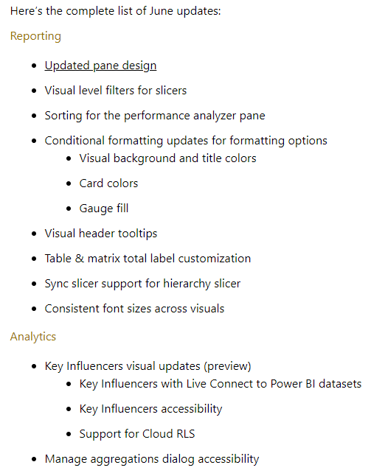
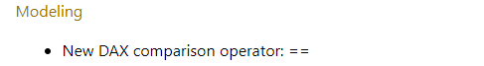
Actualizaciones en Power BI
Power BI Desktop Se actualiza cada mes
https://docs.microsoft.com/es-es/power-bi/desktop-latest-update
https://docs.microsoft.com/es-es/power-bi/desktop-latest-update-archive
Notes:
Según Wikipedia:

Slide 27
Transformación de Datos

Slide 28

Transformación de Datos
Con Power BI puede realizar una búsqueda de orígenes de datos, realizar conexiones y, luego, darle forma a esos datos (por ejemplo quitar una columna, cambiar un tipo de datos o combinar tablas) de formas que satisfagan sus necesidades. Una vez que haya dado forma a sus datos, puede compartir sus conclusiones o usar su consulta para crear informes.
Notes:
Según Wikipedia:

Slide 29
La Transformación de Datos Sirve…
Encontrar y remover datos no deseados en las tablas.
Dar un formato adecuado a los datos conforme las herramientas que vas utilizando.
Tratar con datos inconsistentes.
Dar estructura de tal manera que sea más eficiente el manejo de tu datos.
Por ejemplo, poner en la fila correspondiente al sexo la misma letra identificativa, como podría ser “M” para masculino y “F” para femenino.
Notes:
Según Wikipedia:

Slide 30
Lenguajes en PBI

Slide 31
¿Qué es M (Mashup)?
El lenguaje M es básicamente el idioma de programación con el que trabaja el editor de consultas Microsoft Power Query. Sirve para poder conectar, combinar y refinar los orígenes de datos y así dejar una base de datos limpia que permita extraer y analizar la información que se desee.
Imaginémonos que queremos coger datos de dos bases de datos diferentes (en dos libros de Excel) y queremos combinar las diferentes columnas de la hoja con la finalidad de tener todo en una única tabla.
Notes:
Según Wikipedia:

Slide 32
¿Qué es DAX (Data Analysis Expression?
DAX es una colección de funciones, operadores y constantes que se pueden usar en una fórmula o expresión, para calcular y devolver uno o más valores.
¿qué ocurre si necesita analizar el porcentaje de crecimiento por categorías de producto y para intervalos de fechas diferentes? ¿O bien, si debe calcular el crecimiento interanual en comparación con las tendencias del mercado?
Notes:
Según Wikipedia:

Slide 33
Customs Visual

Slide 34
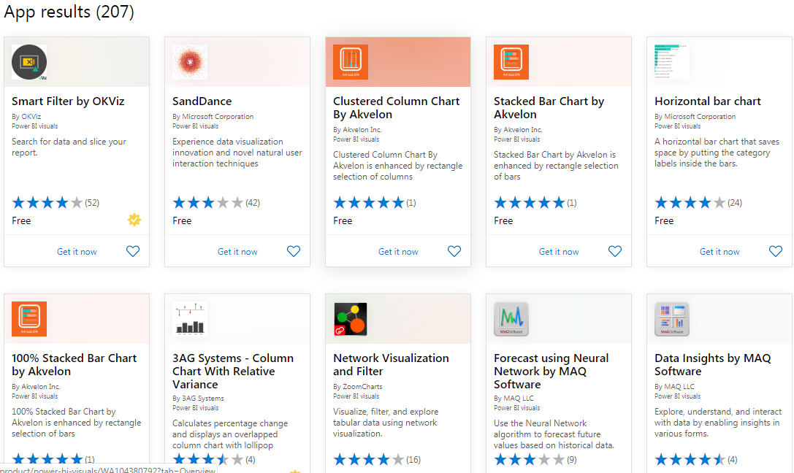
Link
Market Place
Notes:
Malafama92

Slide 35
Demo

Slide 36
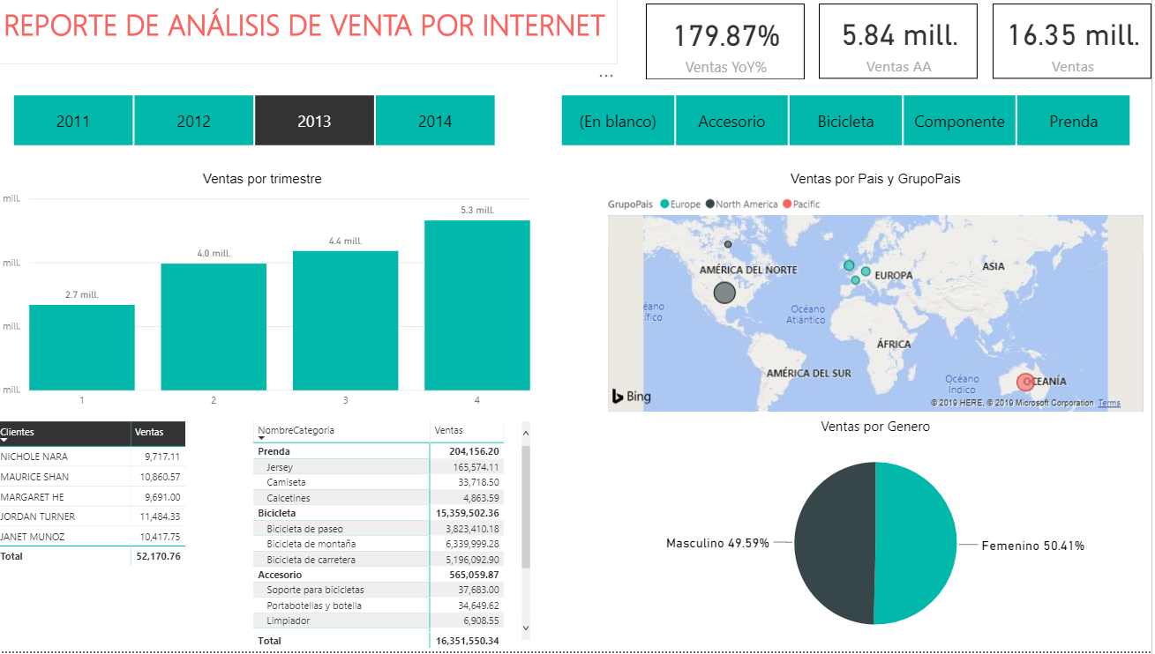
Notes:
Malafama92

Slide 37


